Slide 1


Investigate Business Hotel using Data Visualization
Created by:
Ridwan Donovan
ridwandonovan14@gmail.com
https://www.linkedin.com/in/ridwandonovan/
It is very important for a company to always analyze its business performance. On this occasion, we will explore the business in the hospitality sector. The focus we are aiming for is to find out how our customers' behavior in making hotel reservations, and its relationship to the hotel booking cancellation rate. The results of the insights we find will be presented in the form of data visualization to make it easier to understand and more persuasive.

Slide 2
Overview
“Sangat penting bagi suatu perusahaan untuk selalu menganalisa performa bisnisnya. Pada kesempatan kali ini, kita akan lebih mendalami bisnis dalam bidang perhotelan. Fokus yang kita tuju adalah untuk mengetahui bagaimana perilaku pelanggan kita dalam melakukan pemesanan hotel, dan hubungannya terhadap tingkat pembatalan pemesanan hotel. Hasil dari insight yang kita temukan akan kita sajikan dalam bentuk data visualisasi agar lebih mudah dipahami dan bersifat lebih persuasif. ”

Slide 3
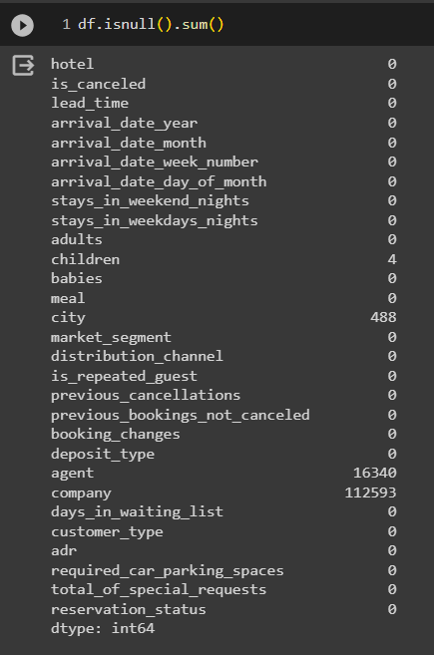
Data Preprocessing
Terdapat beberapa missing value
Untuk selengkapnya, dapat melihat jupyter notebook disini

Slide 4
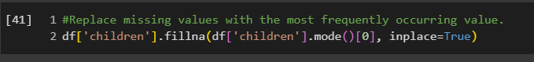
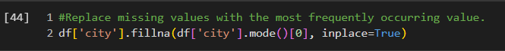
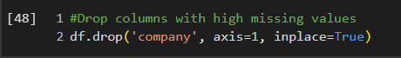
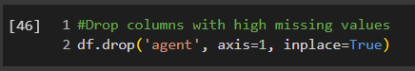
Data Preprocessing
Handling Missing Value
Mengganti missing value pada kolom ‘children’ dan ‘city’ dengan value yang paling banyak pada kolom tersebut.
Dikarenakan jumlah missing value yang sangat banyak, maka kolom ‘company’ dan ‘agent’ di Drop.
Untuk selengkapnya, dapat melihat jupyter notebook disini

Slide 5
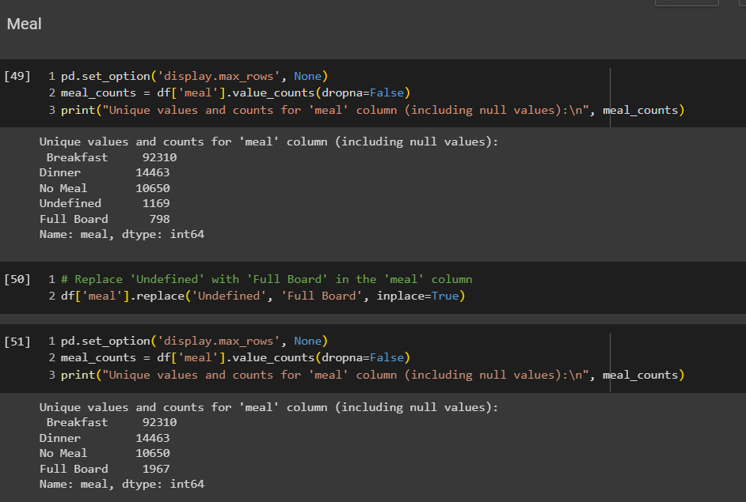
Data Preprocessing
Mengganti value yang tidak sesuai pada kolom ‘meal’.
Untuk selengkapnya, dapat melihat jupyter notebook disini

Slide 6
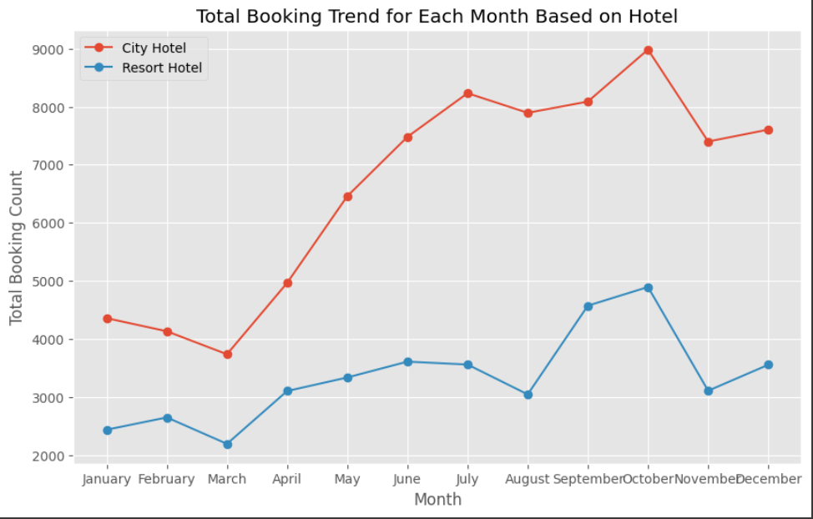
Monthly Hotel Booking Analysis Based on Hotel Type
Pada grafik dapat dilihat terjadi peningkatan yang signifikan pada bulan april sampai akhir tahun, hal ini disebabkan adanya libur idul fitri, libur sekolah dan libur akhir tahun.

Slide 7
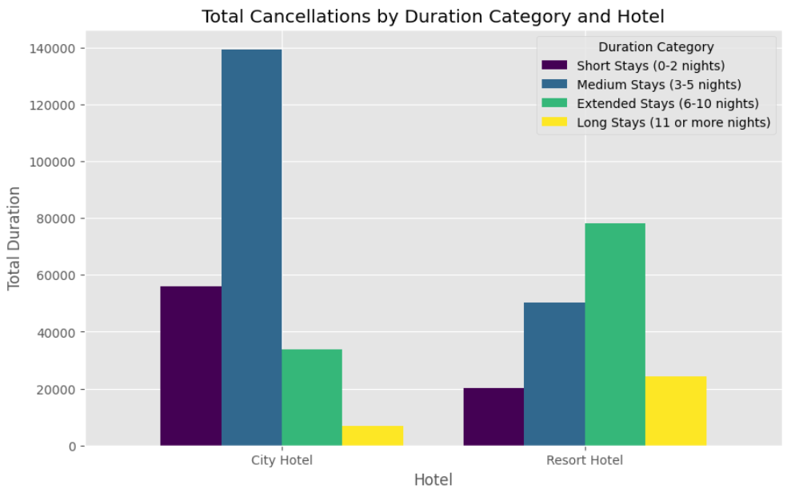
Impact Analysis of Stay Duration on Hotel Bookings Cancellation Rates
Insight:
Pada City Hotel, medium stay memiliki tingkat pembatalan paling tinggi, sedangkan Long Stays pembatalannya paling sedikit
Sedangkan pada Resort Hotel, Extended Stays memiliki tingkat pembatalan paling tinggi, dan short stays memiliki tingkat pembatalan paling sedikit.

Slide 8
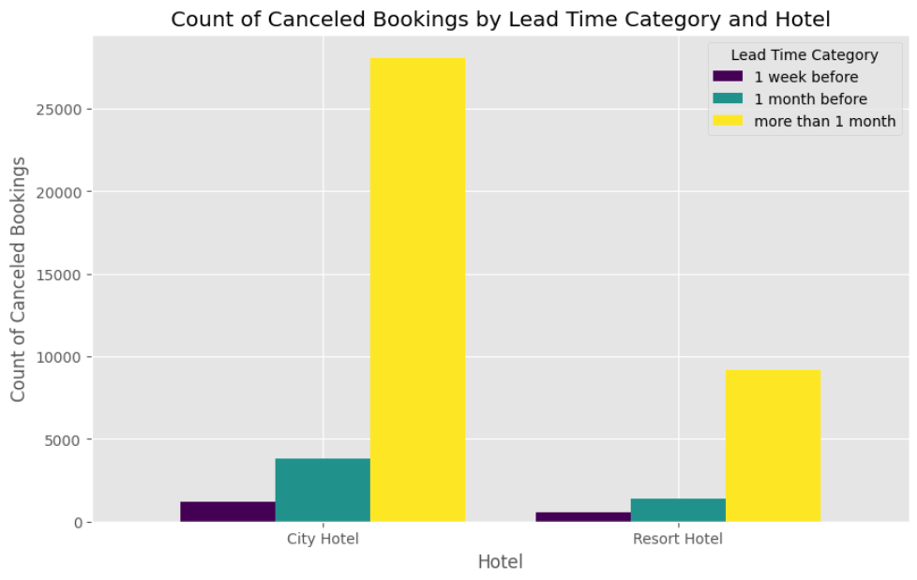
Impact Analysis of Lead Time on Hotel Bookings Cancellation Rate
Insight:
Pada City Hotel kebanyakan customer membatalkan booking yang telah memesan lebih dari 1 bulan sebelum, hal ini mungkin disebabkan adanya perubahan rencana. Dan pembatalan paling sedikit adalah customer yang memesan 1 minggu sebelum
Pada Resort Hotel kebanyakan customer juga membatalkan bookingnya setelah lebih dari 1 bulan memesan hotel. Dan pembatalan paling sedikit adalah 1 minggu sebelum.

